Slide 1

Informationsvideo zur IPA für
Kandidat:innen, Fachkräfte und Berufsbildner:innen des EFZ Informatiker:in und EFZ Mediamatiker:in
Willkommen
ICT Berufsbildung Aargau
Sascha Fiechter, Stefan Ueltschi, Marcel Wüest
Chefexperten ICT-Berufe des Kantons Aargau

Slide 2

Agenda
Begrüssung, Agenda, Organisatorisches
Übersicht und Zeitplan QV
Die IPA
Beteiligte und deren Pflichten
Ablauf einer IPA
Bewertung der IPA
Themensuche
ICT Berufsbildung Aargau

Slide 3
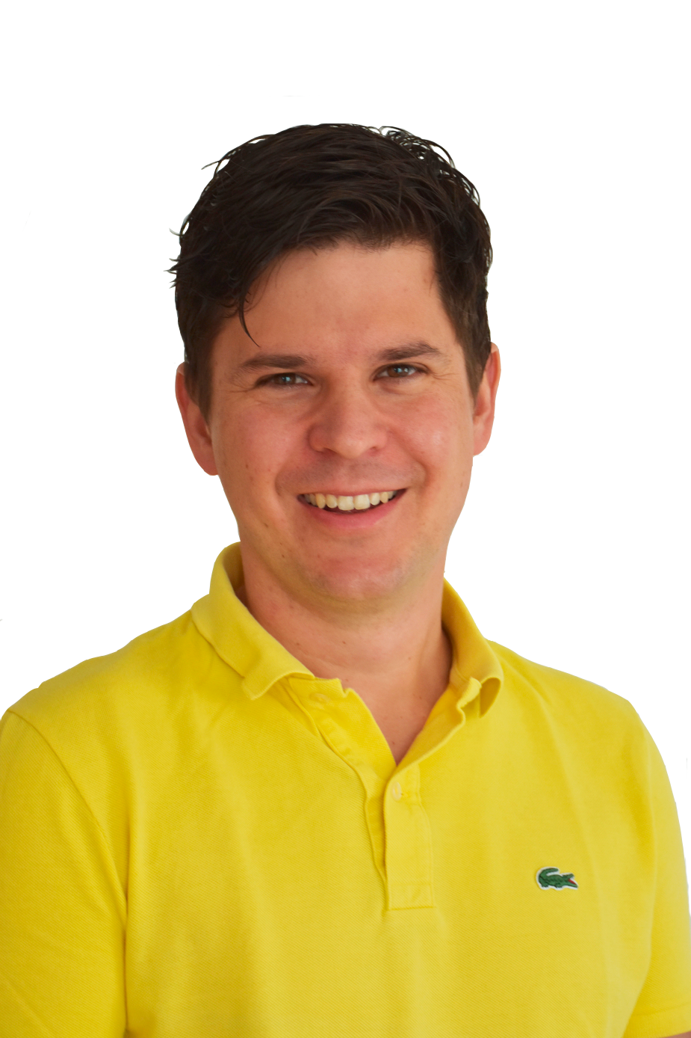
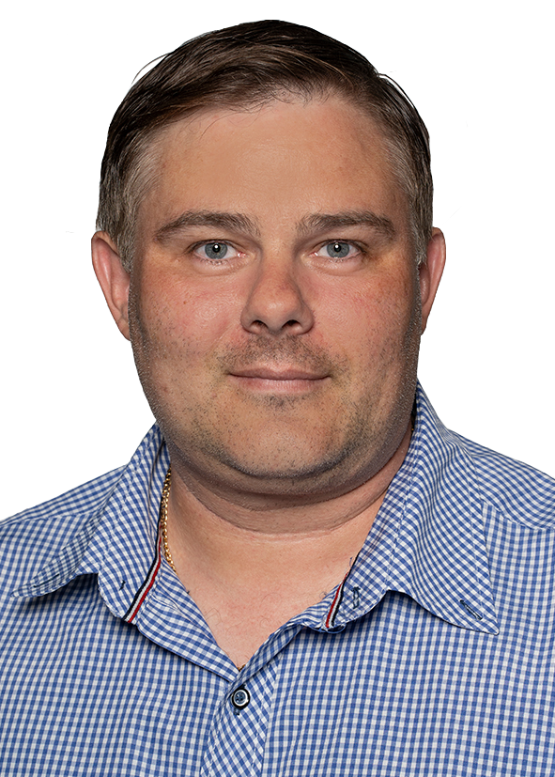
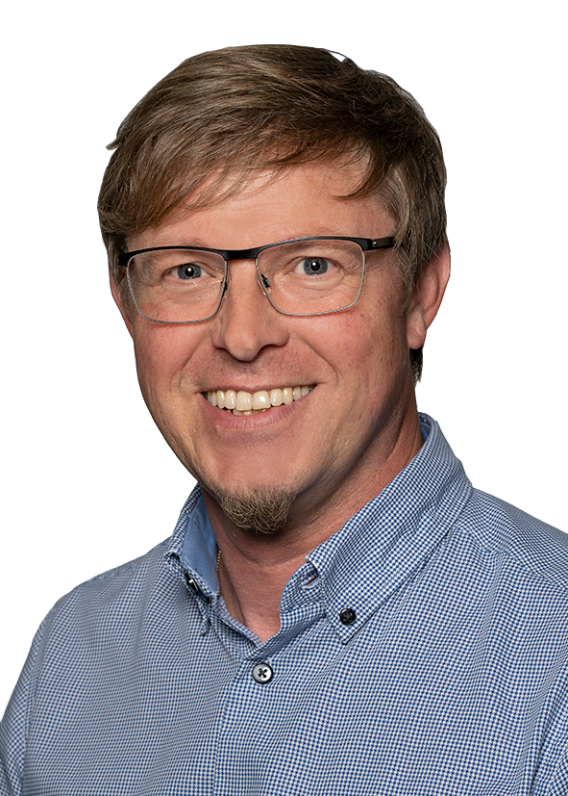
Chefexperten-Team
Sascha Fiechter
Verantwortlicher Chefexperte INF
(alle ICT-Berufe)
Stefan Ueltschi
Chefexperte MED
Marcel Wüest
Chefexperte IFF
v
v
cexinf@ict-bbag.ch
cexmed@ict-bbag.ch
cexiff@ict-bbag.ch
Moderator im Video
ICT Berufsbildung Aargau

Slide 4
Begriffliches
QV = Qualifikationsverfahren
IPA = Individuelle Praktische Arbeit
FA = Facharbeit;
BB = Berufsbildner:in
KAND = Kandidat:in
VF = (IPA-)Verantwortliche Fachkraft
HEX = Hauptexpert:in
Begleitet Kandidaten durch die IPA,
ist Ansprechperson nach Freigabe IPA Aufgabe
NEX = Nebenexpert:in
Begleitet HEX beim dritten Besuch
VEX = Validexpert:in
Validiert die Aufgabenstellung
CEX = Chefexpert:in
Verantwortlich für die Organisation der IPA-Session,
Ansprechperson in Problemfällen
ICT Berufsbildung Aargau

Slide 5

Wer sind die Expert:innen?
Wir arbeiten mit ca. 120 Expert:innen zusammen.
Alle Berufsbildner:innen und Fachkräfte, auch wir Experten sind nicht „vom Staat angestellt“ ...
Wir engagieren uns in unserer Freizeit, neben unserem eigentlichen Beruf, für die Ausbildung unseres Nachwuchses … Ihrer Ausbildung!!
Ohne unsere Expert:innen können keine IPAs durchgeführt werden
ICT Berufsbildung Aargau

Slide 6
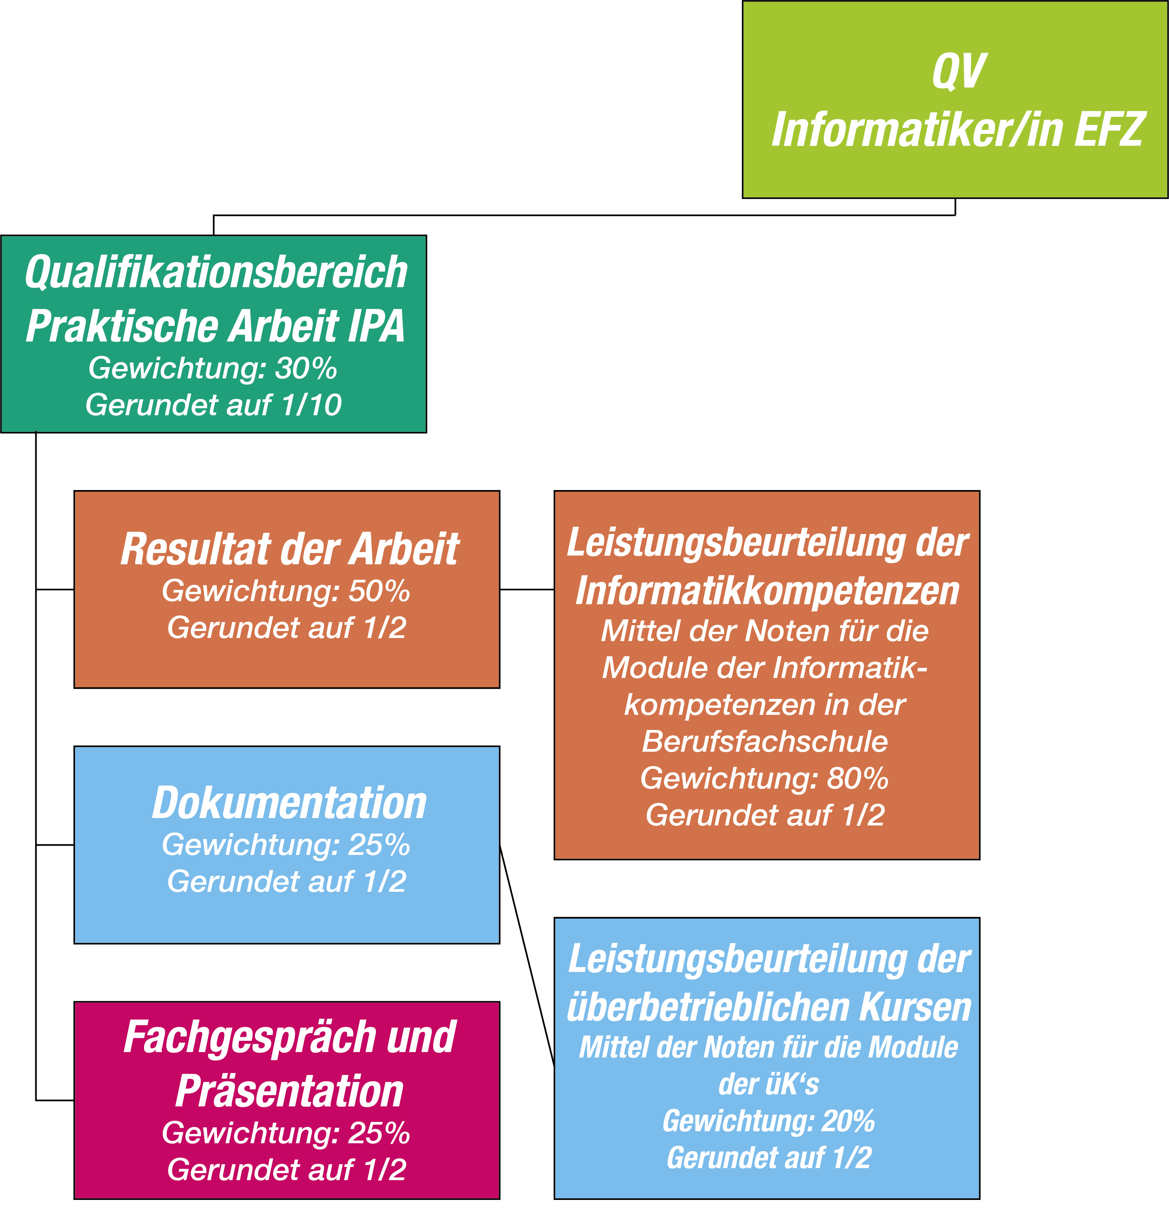
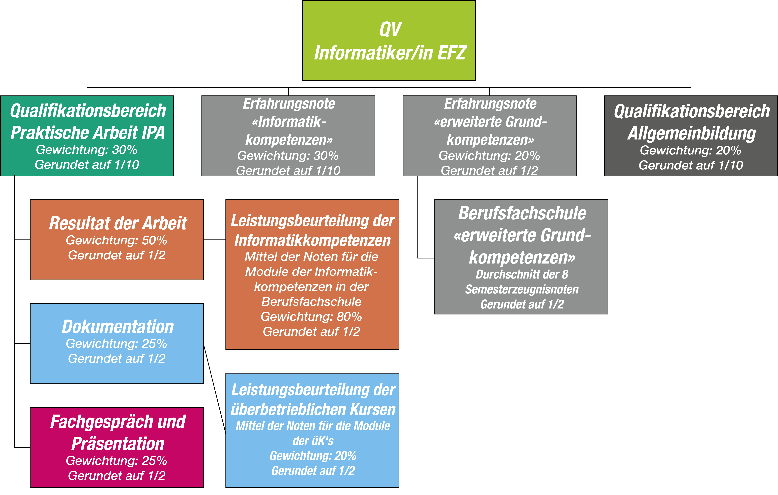
Übersicht
IPA – Bildungsverordnung 2014
70 .. 90 Stunden (AG: 80)
3 Teilbereiche (Teilnoten)
Resultat der Arbeit doppelt gewichtet
Teilnoten auf Halbnoten gerundet
IPA Note auf 10tel gerundet
Das QV ist bestanden, wenn die IPA- und «Informatikkompetenzen»-Note je mindestens 4 und die QV-Gesamtnote auch 4 oder höher ist
ICT Berufsbildung Aargau

Slide 7
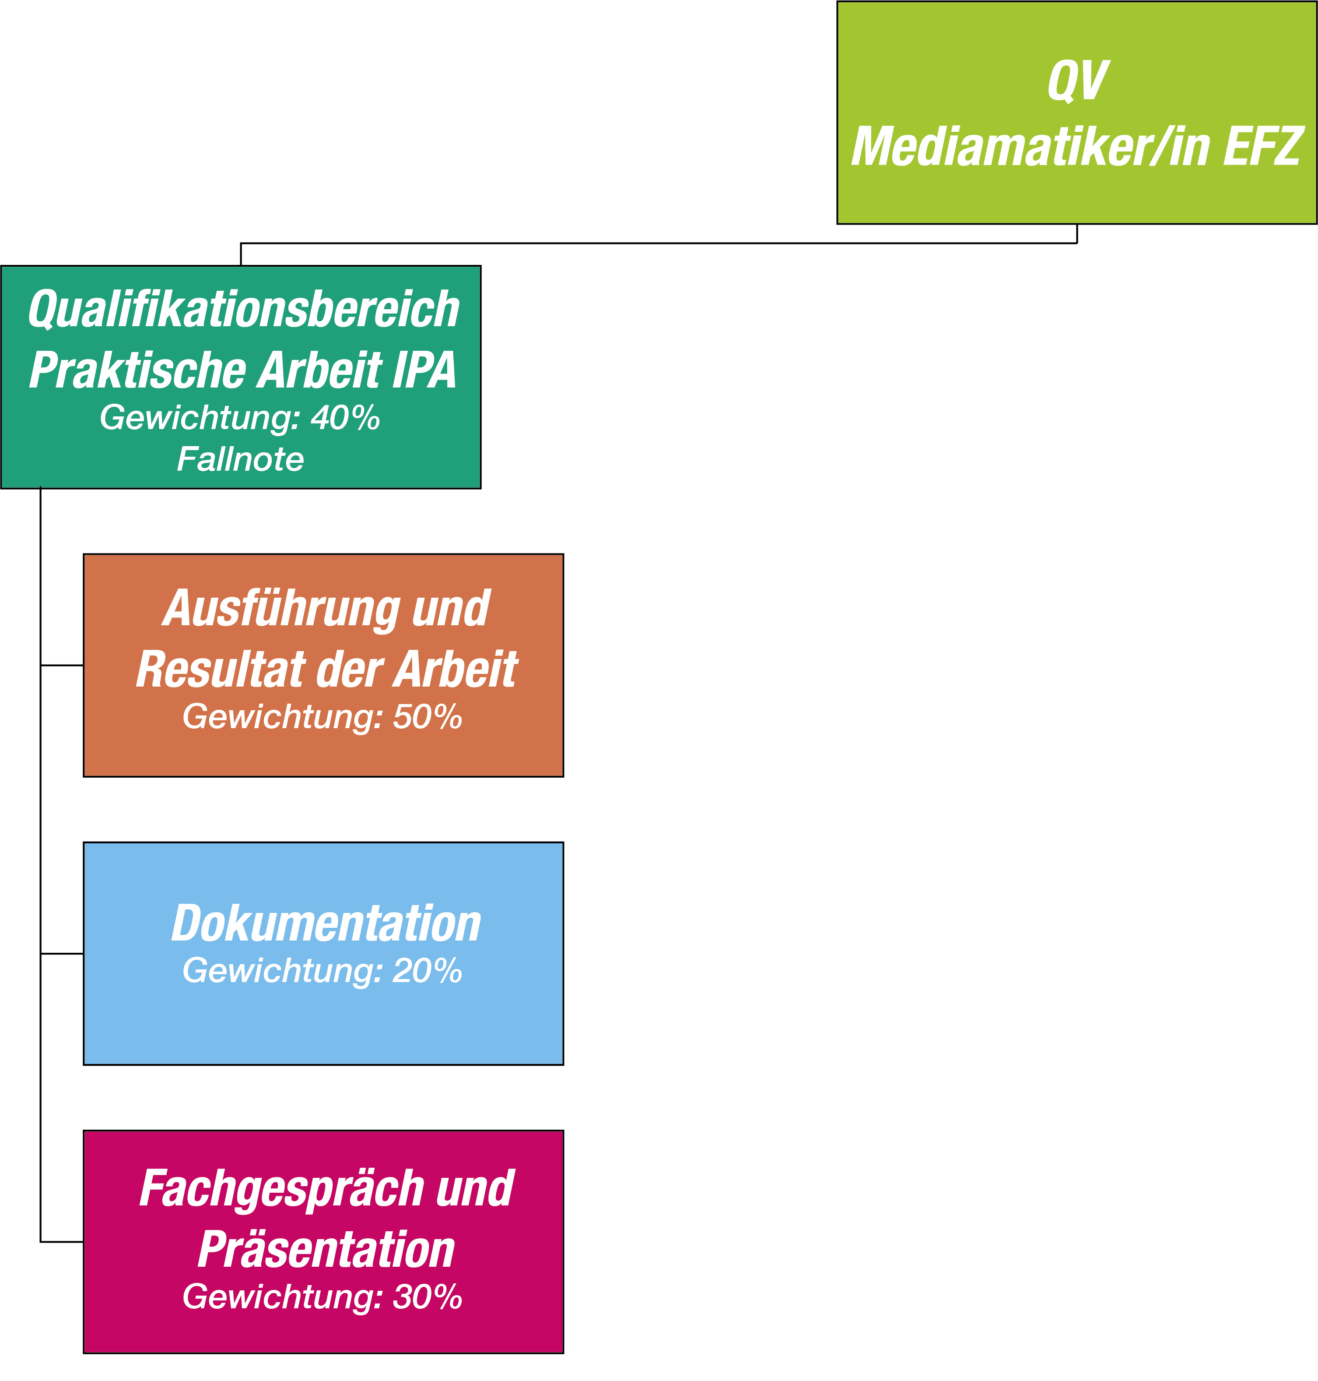
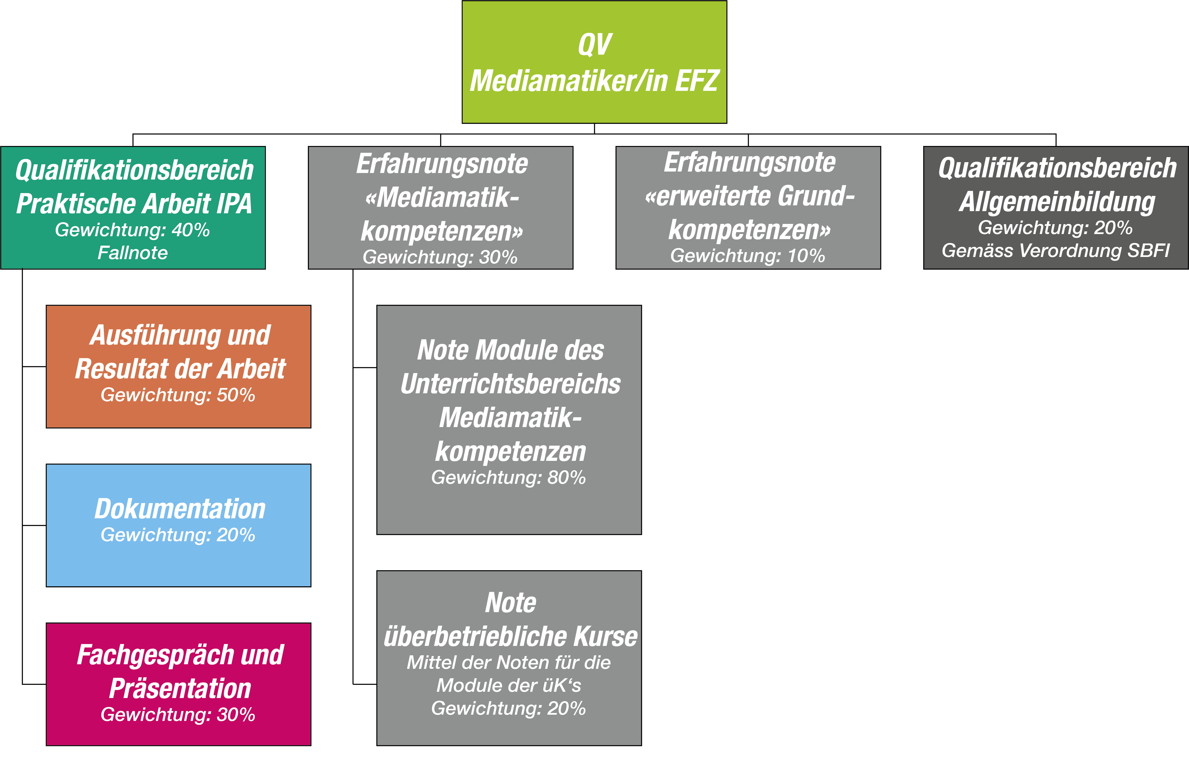
Übersicht
IPA – Bildungsverordnung 2019
70 .. 90 Stunden (AG: 80)
3 Teilbereiche (Teilnoten)
Resultat der Arbeit
Teilnoten auf Halbnoten gerundet
IPA Note auf 10tel gerundet
Das QV ist bestanden, wenn die IPA- und «Mediamatikkompetenzen»-Note je mindestens 4 und die QV-Gesamtnote auch 4 oder höher ist
ICT Berufsbildung Aargau

Slide 8
Ablauf IPA-Saison (1)
Organisation via PkOrg
November / Dezember
  Info-Video für KAND/VF/BB
  Kandidat:innen Login/PW in PKOrg (mittels Lehrvertragsnummer)
  Kandidat:innen tragen Berufsbildner:innen (BB) in PKOrg ein
  BB trägt VF in PKOrg ein
  VF tragen Thematik, Klassierung und Startblock ein
Januar
  VF trägt detaillierte Aufgabenstellung ein
  Expert:innen wählen passende IPA aus
  Beachten Sie die Termine auf https://www.ict-bbag.ch/qv/
ICT Berufsbildung Aargau

Slide 9
Ablauf IPA-Saison (2)
Ende Januar
  Start Validierung der Facharbeiten durch Validierungsteam und Hauptexpert:innen
  Briefing für Hauptexpert:innen
Februar - April: Freigabe der Facharbeiten durch VEX
März - Mai: Durchführung der Facharbeit
(10 Arbeitstage + Präsentation und Fachgespräch)
Anfang Juni: IPA-Notenkonferenz
Ende Juni: LA-Feier
  Beachten Sie die Termine auf https://www.ict-bbag.ch/qv/
ICT Berufsbildung Aargau

Slide 10
Individuelle
Praktische
Arbeit
ICT Berufsbildung Aargau

Slide 11
IPA – Gesetzliches
„Die zu qualifizierende Person führt an ihrem betrieblichen Arbeitsplatz mit den gewohnten Mitteln und Methoden einen Auftrag aus.
Der Auftrag hat einen praktischen Nutzen zum Ziel.
Der Auftrag kann die Form eines Projektes oder klar abgegrenzte Teile von Projekten haben, kann ein Produkt oder Teile von Produkten zum Ziel haben …
Das heisst, dass während einer festgelegten Zeitspanne konkrete Praxisaufträge speziell beobachtet und beurteilt werden.“
Auszug aus:
«Wegleitung über individuelle praktische Arbeiten (IPA) im Rahmen der Abschlussprüfung im Qualifikationsverfahren der beruflichen Grundbildung» vom 22. Oktober 2007, abrufbar unter www.sbfi.admin.ch
ICT Berufsbildung Aargau

Slide 12

IPA – Idee
Aufgaben aus dem normalen Auftragsspektrum
Aus aktuellem Arbeitsgebiet
Mit den gängigen (gelernten) Mitteln und Methoden
Keine «Serienarbeit»
Keine Experimente
Keine Über- oder Unterforderung
Handarbeit und Kopfarbeit
Kein Geheimprojekt
ICT Berufsbildung Aargau

Slide 13




IPA Überblick (1)
1. Aufgabenstellung
Verantwortliche Fachkraft formuliert eine Aufgabenstellung.
Diese muss machbar, messbar und niveaugerecht sein.
2. Validierung
Validexpert:in prüft die eingereichte Aufgabenstellung:
Thema, Ansprüche, Bewertbarkeit, passende individuelle Kriterien.
3. Überarbeitung
Ev. Rückweisung durch Validierungsexpert:in mit Hinweisen
und Fragestellungen.
Verantwortliche Fachkraft überarbeitet die Aufgabenstellung.
4. Freigabe
durch Validierungsexpert:in.
ICT Berufsbildung Aargau

Slide 14


IPA Überblick (2)
5. Durchführung
Die verantwortliche Fachkraft beobachtet die Kandidatin oder den Kandidaten bei der Ausführung der praktischen Arbeit. Die Hauptexpertin bzw. der Hauptexperte macht 2 Besuche.
6. Korrektur / erste Bewertung
VF bzw. HEX liest den IPA Bericht, macht Notizen und bereitet in PkOrg einen Vorschlag für die Bewertung der Arbeit vor.
7. Präsentation / Fachgespräch (max. 60 Minuten)
Die Kandidatin, der Kandidat präsentiert sein Arbeitsresultat (15-20 Minuten).
Anschliessend wird sie/er durch die Expert:innen befragt (Fachgespräch).
8. Bewertung
Die verantwortliche Fachkraft und die Expert:innen bewerten die Facharbeit.
ICT Berufsbildung Aargau

Slide 15

Kandidat:in
Trägt nach erstem Login BB in PkOrg ein
Hält die Personal-Daten auf Webportal aktuell
Informiert sich selbständig über Vorgaben und Regeln
Informiert VF und HEX über allfällige schulische Prüfungstermine während der IPA
Erklärt sich mit der Aufgabenstellung einverstanden
Löst die Aufgabe alleine
Dokumentiert nach Vorgaben
Informiert VF und HEX bei Unregelmässigkeiten
ICT Berufsbildung Aargau

Slide 16

Berufsbildner:in
Verantwortlich für die Ausbildung der Kandidat:innen und den Ablauf der IPA im Betrieb
Bestimmt die IPA-verantwortliche Fachkraft (VF)
Erhält Login von PKOrg und vervollständigt/unterhält seine Kontaktdaten
Trägt die VF für die IPA in PKOrg ein
Kontrolliert / unterstützt den Ablauf der IPA
ICT Berufsbildung Aargau

Slide 17

Verantwortliche Fachkraft (VF)
Sucht ein geeignetes Projekt im Arbeitsumfeld seines Kandidat:innen (muss in einen der fünf Startblöcke passen)
Erstellt fristgerecht eine ausführliche Aufgabenstellung
Erstellt eine grobe Zeitschätzung und ladet diesen in den Dokumentenpool des PkOrg’s hoch (nicht sichtbar für die Kandidat:innen).
Erstellt (7 bei INF, 3 bei MED) individuelle Kriterien zur Bewertung der Arbeit
Arbeitet mit bei der Validierung der Aufgabe
Schützt die/den Kandidat:innen während der IPA vor äusseren Einflüssen
Beobachtet die/den Kandidat:innen während der IPA,
hält die Beobachtungen schriftlich fest und beantwortet wo nötig Fragen
Bewertet nach Ende der IPA die Resultate auf Webportal
Hält die Personal-Daten aktuell
ICT Berufsbildung Aargau

Slide 18
Verantwortliche Fachkraft (VF)
Qualifikation/Anforderungen
Ist eine Fachperson
mit entsprechenden Kenntnissen und Erfahrungen
im Gebiet der Facharbeit
Mehrfachrolle
Auftraggeber, Betreuer und Bewertender
Zeit (Planungs-)Aufwand, Präsenz
ICT Berufsbildung Aargau

Slide 19
VF - Aufwand
3 Std. Info-Abend PK ICT-BBAG
2 Std. Dokumente lesen
8 Std. Aufgabe planen, formulieren, inkl. Validierungs-Phase
2 Std. Erster und zweiter Experten-Besuch
3 Std. (6 x 0.5) Beobachtung
4 Std. IPA Bericht lesen/beurteilen und Arbeit bewerten
3 Std. Präsentation, Fachgespräch, Notenbesprechung
25 Std. Total (ca. 3 Tage)
6-8 Std. davon sind normaler Projektaufwand
Ziel: Projekt oder Teilprojekt kann
Dem Kunden verrechnet werden
ICT Berufsbildung Aargau

Slide 20

Validexpert:in (VEX)
Ist die erste Ansprechperson für VF
Validiert die Aufgabe:
  Versucht die Aufgabe zu verstehen
  Stellt die Bewertbarkeit der Aufgabe sicher
  Vergleicht VF-Kriterien mit der Aufgabenstellung
  Überprüft die Zeitschätzung der vorgesetzten Fachkraft
  Vergleicht den Schwierigkeitsgrad unter den Aufgaben
  Ist angewiesen auf schnelle Reaktionen/Anpassungen durch VF
Gibt die Aufgabe schlussendlich frei
ICT Berufsbildung Aargau

Slide 21

Hauptexpert:in (HEX)
Sucht sich anhand seines Fachwissens die IPA‘s aus
Hilft mit bei der Validierung der Aufgabe und kontrolliert die Formulierung der Kriterien
Besucht den Kandidaten zweimal während der IPA, um den Betrieb kennenzulernen und um Fragen zu klären
Liest und bewertet sämtliche schriftlichen Dokumente
Erstellt 8 Themenkomplexe für das Fachgespräch
Überprüft die Bewertung der verantwortlichen Fachkraft
Besucht die/den Kandidat:innen für Präsentation und Fachgespräch
Dokumentiert den gesamten IPA-Verlauf
ICT Berufsbildung Aargau

Slide 22

Nebenexpert:in (NEX)
Liefert der/dem Hauptexpert:in ev. Inputs für das Fachgespräch
Nimmt am Präsentationstermin teil
Protokolliert die Präsentation und das Fachgespräch
Hilft mit in der Bewertung
Sammelt sämtliche Dokumente und Unterschriften ein
und übergibt sie dem Hauptexperten
ICT Berufsbildung Aargau

Slide 23
IPA-Themensuche
… in Hinblick auf Kandidat:in
Welche Arbeiten hat der/die Kandidat:in in den letzten 6 bis 12 Monaten gemacht?
Welche Arbeiten sind für die nächsten 6 Monate geplant?
Was sind die Stärken der/des Kandidat:in, welche auch in einer anderen Abteilung gefragt sein könnten?
Welche Produkte und Methoden kennt die/der Kandidat:in wie gut
und bis in welches Detail?
Welche Themen interessieren sie/ihn über die Arbeit hinaus?
Ab Dezember hat die/der Kandidat:in nur
noch 3-4 Monate Zeit, sich in etwas Neues einzuarbeiten, sich in ein Gebiet/Produkt zu vertiefen.
ICT Berufsbildung Aargau

Slide 24
IPA-Themensuche
… aus der Sicht der Prüfungsleitung
Kandidat:in formuliert Aufgabe selber: entspricht nicht der Arbeitswelt!
Wird nicht akzeptiert! Wir erhalten unsere Aufträge von unseren Kunden.
fiktive Kunden: schwammige, minimalistische Anforderungen;
wenig Motivation
unbekannte Produkte: zu viel Einarbeitungszeit; Anfängerlösungen
zu einfache Aufgaben: werden nicht akzeptiert.
Anspruchsvolle Aufgabe stellen. 6 Tage intensive Arbeit ist anzustreben
(4 Tage Zeitbudget für IPA-Bericht).
Konzept als einziges Produkt: zu wenig Erfahrung führt zu Trivial-Aussagen. (Teil-)Realisierung gehört immer dazu
keine Erfahrungen im Thema: widerspricht der Idee der IPA.
Wird nicht akzeptiert.
ICT Berufsbildung Aargau

Slide 25
IPA-Themensuche
… aus Sicht der Kund:innen
Favorit für eine IPA: Kundenauftrag
laufende oder zukünftige Projekte
Kundenbindung mit einer Arbeit über das
«bezahlte» Projekt hinaus
Teilprojekt (muss genau abgesteckt sein)
Weitere Möglichkeiten:
Neukunden-Gewinnung («Webauftritt von xy sieht unprofessionell aus, wir machen einen neuen Vorschlag»)
Eigenbedarf, «Möchte-schon-lange»-Ideen von Mitarbeitern
Auftrag aus dem privaten Bereich der Mitarbeiter
ICT Berufsbildung Aargau

Slide 26
IPA-Themensuche
… aus Sicht der VF
Verantwortliche Fachkraft formuliert die Aufgabe, nicht Kandidat:in
Kandidat:in muss mit der Aufgabe einverstanden sein
Keine repetitiven Arbeiten
IPA ist Einzelarbeit, keine Gruppenarbeit
Für die Validierung ist wichtig:
Konkrete und vollständige Formulierungen
Wissensstand bezüglich IPA-Thema und -Produkte deklarieren
Vorbereitungsarbeiten?: Abgrenzung zur IPA
Ungefähre Zeitschätzung in Halbtages-Schritten im Validierungsdialog hinterlegen → darf für Kandidaten nicht sichtbar sein
ICT Berufsbildung Aargau

Slide 27
Zeitlicher Ablauf einer IPA
Sofort nach Erhalt Login: Kontaktdaten pflegen (Alle)
Beteiligte Personen eintragen (KAN/BB)
Bis 31.12.: IPA Planung in PKOrg erfassen (VF)
Die folgenden Daten sind abhängig von gewählten Startblock
Beispiel:
Zwischen 01.01. und 31.01.: Detailbeschrieb eingeben (VF)
Zwischen 31.01. und 21.03.: Validierung begleiten (VF)
Zwischen 01.03. und 22.04.: Start Durchführung der IPA (Kand)
Zwischen 21.03. und 06.05.: Bewertung in PKOrg eingeben (VF)
Zwischen 29.03. und 25.05.: Präsentation & Fachgespräch (Alle)
ICT Berufsbildung Aargau

Slide 28
IPA - Startblöcke
Die Startblöcke dienen der Steuerung der IPA-Durchführungsdaten.
Jeder Startblock beinhaltet ein Kontingent von IPAs, welche während des Startblocks starten können. Ist das Kontingent aufgebraucht, steht der Startblock nicht für weitere IPAs zur Verfügung.
Zu finden sind die Startblöcke jeweils im Zeitplan, die unter
https://www.ict-bbag.ch/qv/ mit der Bezeichnung Zeitplan_IPA_20XX_
je nach Fachrichtung abgelegt sind.
https://www.ict-bbag.ch/qv/
Zeitplan_IPA_20XX_
ICT Berufsbildung Aargau

Slide 29
Schritt 1 - IPA Planung
Bis 31.12.
Wahl des Startblocks
Titel und Kurzbeschreibung der IPA eingeben
(HEX wählt anhand dieser Eingabe die IPA aus)
Fachgebiet definieren
- Arbeitsgebiet
- Plattform
- ev. Programmiersprache
Muss von VF UND Kandidat:in signiert werden!
(Sonst geht’s nicht weiter!)
ICT Berufsbildung Aargau

Slide 30
Schritt 2 – Detailbeschrieb
Bis 1 Monat vor geplantem Starttermin
Angaben zu folgendem:
  Ausgangslage
  Detaillierte Aufgabenstellung
  Individuelle Beurteilungskriterien definieren
  Mittel und Methoden
  Vorkenntnisse, Neue Lerninhalte
  Vorarbeiten
  Arbeiten in den letzten 6 Monaten
Tage, an denen an der IPA gearbeitet wird (Kalender)
Muss von VF UND Kandidat:in signiert werden!
(Sonst geht’s nicht weiter!)
ICT Berufsbildung Aargau

Slide 31
Schritt 3 – Validierung
Validierungsexpert:in liest die Aufgabe
Kontrolliert die Vollständigkeit aller benötigten Angaben
Prüft die Verständlichkeit der Aufgabenstellung
Vergleicht die VF-Kriterien mit der Aufgabe
Kommuniziert via PKOrg mit VF über ev. Nachbesserungen
Gibt die Aufgabe 1 Woche vor geplantem Start frei
ICT Berufsbildung Aargau

Slide 32

IPA Start
Erst nach formeller Freigabe
durch den Validexpert:in
und zum deklarierten Datum!
ICT Berufsbildung Aargau

Slide 33
Während der IPA
Expert:inbesuche:
1. Besuch ca. 2. Tag; 2. Besuch ca. 8. Tag
Termine abmachen. Verantwortlich: Ihr Hauptexpert:in
Pannen, Schwierigkeiten, Zeitprobleme, Krankheit ...
umgehend dem Hauptexpert:in melden!
Er befindet über Massnahmen.
Bericht pünktlich abgeben: PDF Upload nach PKOrg
Letzter Tag bis 18:00 bzw. bis 13:00
Präsentation und Fachgespräch
1 – 2 Wochen nach IPA Schluss – Termin mit HEX vereinbaren
ICT Berufsbildung Aargau

Slide 34
IPA – Bericht
Genügend Zeit vorsehen!
6 Tage IPA-Arbeit / 4 Tage IPA-Bericht (NICHT in dieser Reihenfolge!!)
Teil 1: Umfeld und Ablauf
  Aus den Infos in diesem Teil soll man das Umfeld der IPA und den Schwierigkeitsgrad erkennen.
  Ein Zeitplan zeigt strukturiert die Planung und ermöglicht einen Soll-/Ist Vergleich
  Arbeitsjournal. Allfällige Hilfestellung, Nachtschicht und Wochenendarbeit deklarieren.
Teil 2: Beschreibung der Arbeit
  Was habe ich in den zehn Tagen gemacht.
  Welche Varianten habe ich warum gewählt.
  Wie sieht das Resultat aus.
  Wie habe ich mein Produkt geprüft.
Anhang
  Produkte (gemäss Auftrag erstellte Dokumente)
  Programm-Listings (selber erstellte)
  Zusatzinformationen
Genaue Vorgaben nachzulesen in Farbeit_202x.pdf
ICT Berufsbildung Aargau

Slide 35
IPA Arbeit und Bericht
Fremdleistungen / Plagiate
Fremde Quellen → Quellenverzeichnis
Übernahme von Programmcode, Abbildungen, Illustrationen aus eigenen Vorgängerprojekten ist zu deklarieren.
Nicht selber erstellte Teile der IPA sind zu deklarieren
(Codepassagen, Stock-Illustrationen und -Fotos, etc.)
IPA-Berichte und Arbeiten mit zu hohem Anteil von Fremdleistung
(deklariert oder nicht) werden nicht bewertet → Nicht bestanden
Nicht deklarierte Fremdleistungen/Hilfestellungen = Plagiat
→ eine Note Abzug auf die IPA-Note
Bei Verwendung von Bildern aus dem Internet → Copyright beachten! Allfällige
(Lizenz-)Kosten gehen zu Lasten des Lehrbetriebs.
ICT Berufsbildung Aargau

Slide 36

Abgabe IPA Bericht
… und Abschluss IPA Arbeit
Elektronische Version (PDF-Datei) :
Upload nach PKOrg
Ende der IPA mittels Signatur in PKOrg bis spätestens 18:00 Uhr des letzten IPA-Tages (bei Halbtag: 13:00 Uhr) auf PKOrg. Achtung: keine Toleranz!
Verspätung gibt ½ Note Abzug!
Eigenständigkeitserklärung zwingend erforderlich in der Dokumentation
Bei Verspätung > eine Stunde wird die IPA nicht akzeptiert = nicht abgegeben!
ICT Berufsbildung Aargau

Slide 37
IPA 3. Expertenbesuch
Präsentation & Fachgespräch
Präsentation (15 bis 20 Minuten)
schriftdeutsch; keine Unterbrechung durch Fragen
  Zielpublikum: Fachkraft/Berufsbildner:in; Hauptexpert:in und Nebenexpert:in;
  ev. Gäste (nach Absprache mit HEX)
Demonstration (10 bis 15 Minuten)
Vorführen/zeigen des Produktes der IPA; Fragen erlaubt (kein Fachgespräch!)
  Zielpublikum: dasselbe
Fachgespräch (30 bis 40 Minuten)
Themen zur IPA; Gespräch unter Fachleuten, kein Frage-Antwort-Spiel;
Der Kandidat erzählt alles, was ihm dazu einfällt
  Anwesende: Kandidat:in; Hauptexpert:in (Gesprächsführer);
  Nebenexpert:in (Protokoll); Verantwortliche Fachkraft (Zuhörer)
ICT Berufsbildung Aargau

Slide 38
IPA Bewertung (1)
Verantwortliche Fachkraft bewertet IPA online in PKOrg
bis spätestens 5 Tage vor Präsentation & Fachgespräch
HEX prüft Bewertung und trägt unterschiedliche Meinung ein
(falls eine solche existiert :-)
Beide konsolidieren Bewertung bei 3tem Besuch
(nur Diskussion über Differenzen)
ICT Berufsbildung Aargau

Slide 39
IPA Bewertung (2)
Direkt nach Fachgespräch
Nur verantwortliche Fachkraft und Expert:in!
Braucht Computer und Internetverbindung
Bewertungsvorschläge auf PKOrg prüfen
Differenzen bereinigen
Unterschiedliche Bewertungen begründen
→ Notenkonferenz
IPA-Note bleibt geheim!!
Die definitive Note wird an der
IPA-Notenkonferenz festgelegt.
ICT Berufsbildung Aargau

Slide 40
Was wird bewertet INF?
Teilnote A «Fachkompetenz»
22 Kriterien
Teilnote B «Dokumentation»
8 Kriterien
Teilnote C «Präsentation & Fachgespräch»
10 Kriterien
Die Schlussnote für die IPA (auf 1/10 gerundet) errechnet sich aus dem arithmetischen Mittel der gewichteten Teilnoten (Halbnoten).
ICT Berufsbildung Aargau

Slide 41
Bewertung: Ein Beispiel
Leitfrage B02 | Arbeitsjournal Im Arbeitsjournal werden die täglichen Arbeiten, aufgetretene Probleme sowie allfällige Hilfestellungen, Überzeiten und ungeplante Arbeiten festgehalten. Das Arbeitsjournal ist strukturiert und nimmt Bezug auf den Projektplan.
GS 3 | Die Gliederung und Darstellung sind übersichtlich. Alle Aktivitäten gemäss Zeitplan sowie Überzeiten und ungeplante Arbeiten sind erwähnt. Erfolge und Misserfolge sind erwähnt. Die Tagesarbeit wird kritisch gewürdigt.
GS 2 | Es treffen drei der genannten Bewertungspunkte zu.
GS 1 | Es treffen zwei der genannten Bewertungspunkte zu.
GS 0 | Es trifft einer oder keiner der genannten Bewertungspunkte zu oder Hilfestellungen durch Dritte sind nicht erwähnt.
ICT Berufsbildung Aargau

Slide 42
Vorbereitung IPA (VF)
Üben üben üben…
Laufende Aufträge schriftlich abgeben
→ Kandidat:in soll sagen, was unklar ist
Beobachtungs-Journal verfassen
Bericht beurteilen (anhand Bewertungsbogen)
VF: Bewerten (anhand Bewertungsbogen)
Besprechen
Vorgaben: FArbeit_202x.pdf
ICT Berufsbildung Aargau

Slide 43
Vorbereitung IPA (KAND)
Üben üben üben…
Verlangen Sie zu neuen Arbeiten einen schriftlichen Auftrag Ihrer verantwortlichen Fachkraft
Schreiben Sie zu einem aktuellen Auftrag einen Bericht gemäss den Anforderungen in «FArbeit_202x.pdf»
Lassen Sie Ihre Arbeiten durch die Fachkraft bewerten
Überlegen Sie anhand einer Arbeit, wie Sie mit Hilfe des Bewertungsbogens bewerten würden
Suchen Sie inhaltlich und gestalterisch gute Beispiele von Zeitplänen,
Soll/Ist-Vergleichen, Arbeitsjournalen,
Dokumentationsvorlagen
ICT Berufsbildung Aargau

Slide 44
Adressen und Links
Infos zum QV
  https://www.ict-bbag.ch/qv/
PKOrg
  https://www.pkorg.ch/de/88601
Berufsbildung Aargau
  https://www.ag.ch/de/bks/berufsbildung_mittelschulen/lehre_1/lehre.jsp
Reglemente
  http://www.admin.ch/ch/d/sr/412_10
  http://www.ict-berufsbildung.ch/berufsbildung/ict-lehre
ICT Berufsbildung Aargau

Slide 45
Pflichtlektüre
Farbeit_202x.pdf + Wegleitung und Weisungen für verantwortliche Fachkräfte (neu ein Dokument)
Wegleitung und Weisungen an die Kandidaten und die verantwortliche Fachperson
Zeitplan IPA 202x
Übersicht der Tätigkeiten und deren Zeiteinteilung
Zu finden auf
https://www.ict-bbag.ch/qv/
ICT Berufsbildung Aargau

Slide 46

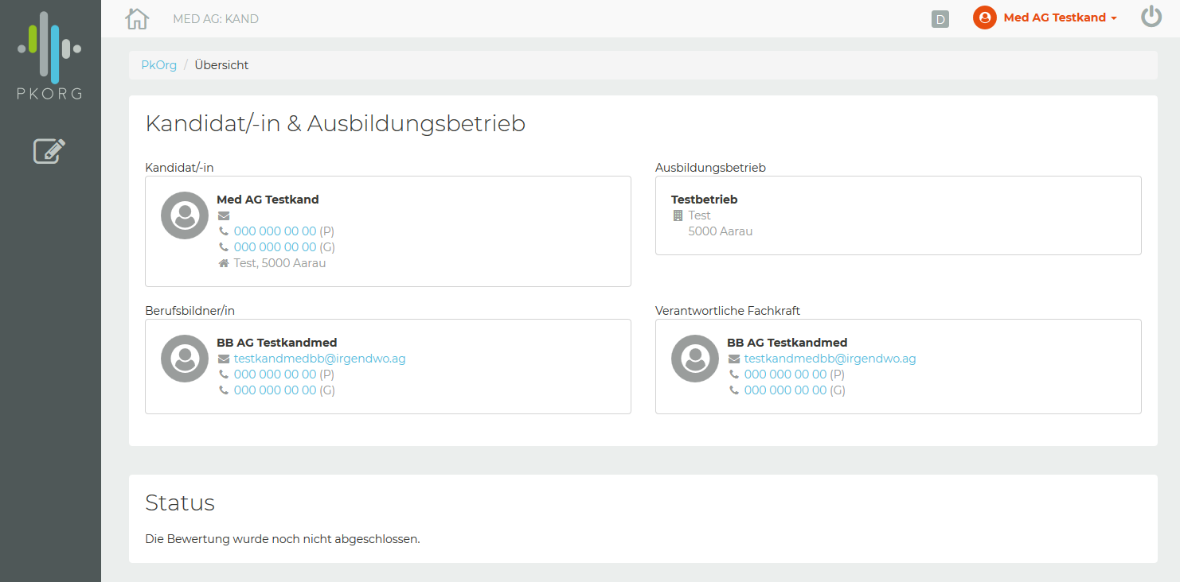
PKOrg
Erste Anmeldung an PKOrg für Kandidaten:
  Sie bekommen die Login-Daten per Email zugesandt.
  Registrieren Sie sich dazu unbedingt in der Online-Teilnehmerliste!
Nach erster Anmeldung PW wechseln
und alle persönlichen Daten erfassen, sonst geht‘s nicht weiter!
BB erfassen (Email)
dieser erhält dann von PKOrg eigenes Login
BB erfasst VF (Email)
dieser erhält dann von PKOrg eigenes Login
ICT Berufsbildung Aargau

Slide 47

Fragen ?
Senden Sie Ihre Fragen
an cexinf@ict-bbag.ch
ICT Berufsbildung Aargau

Slide 48





Ende
Viel Erfolg bei Ihrer IPA!!
ICT Berufsbildung Aargau

